Slide 1


DOGMATIK HUKUM, TEORI HUKUM, FILSAFAT HUKUM
PERTEMUAN KE ..14
Dewi Noviyanti, S.H., M.H.

Slide 2
ALUR PENGEMBANGAN HUKUM
FILSAFAT HUKUM
TEORI HUKUM
DOGMATIK HUKUM
PRAKTIK HUKUM

Slide 3
1. Alur Pengembangan Hukum
Ilmu hukum berkembang melalui tiga lapisan utama yang saling berkaitan:
Dogmatik Hukum → mempelajari hukum positif yang berlaku
Teori Hukum → menjelaskan dan mengkritisi hukum secara konseptual
Filsafat Hukum → menggali hakikat dan nilai dasar hukum
Ketiganya membentuk satu kesatuan utuh dalam pengembangan ilmu dan praktik hukum.

Slide 4
Dogmatik Hukum
Secara sederhana, dapat dikatakan bahwa ilmu hukum yang semula dikenal dengan ajaran hukum (rechtsleer), sering disebut juga dengan dogmatik hukum, mempelajari hukum positif (ius constitutum).
Notes:
berlaku untuk menyelesaikan masalah hukum konkret, fokus pada "apa hukumnya" dan "bagaimana menerapkannya" (praktis),

Slide 5
Fungsi Dogmatik Hukum
Menyajikan gambaran hukum secara sistematis dan terpadu
Menjadi rujukan praktisi hukum ketika teks undang-undang tidak lagi cukup
Membantu penerapan hukum dalam kasus konkret
➡ Dogmatik hukum bersifat normatif dan aplikatif.

Slide 6
Objek kajian dogmatik hukum adalah menggali sumbersumber hukum formal dalam arti luas yakni:
Perundang-undangan
Putusan pengadilan
Traktat-traktat
Asas-asas hukum
Kebiasaan

Slide 7
Yurisprudensi
Hukum tertulis
Hukum tidak tertulis
HK POSITIF/IUS CONSTITUTUM

Slide 8
Teori Hukum
Teori hukum adalah cabang ilmu hukum yang bertujuan memberikan penjelasan teoretis dan konseptual mengenai hukum, terutama ketika hukum positif tidak mampu menjawab persoalan hukum secara memadai.
Notes:
teori hukum adalah refleksi dan analisis konseptual yang lebih abstrak terhadap hukum, mempertanyakan dasar, makna, dan tujuan hukum (analitis), menjembatani dogmatik hukum yang praktis dengan filsafat hukum yang filosofis
dogmatik pada aturan konkret, teori pada konsep hukum secara umum, dan filsafat pada nilai dasar hukum

Slide 9
Manfaat Teori Hukum
Memberikan landasan berpikir dalam praktik hukum
Membantu penemuan hukum (rechtsvinding)
Mencegah kesalahan penerapan hukum
Ex : Seorang advokat atau hakim yang tidak memahami teori hukum berisiko salah menafsirkan hukum dan merugikan pihak lain.

Slide 10
Analisis Hukum
Metode Hukum
Metode Dogmatika Hukum
Kritik atas Hukum
Bidang Kajian Teori Hukum
Notes:
Tahap awal memahami masalah hukum yang sedang dikaji : mengidentifikasi fakta hukum, isu hukum dan bidang hukum yg relevan sprit pidana perdata atau htn.
Metode hukum : pendekatan yang dipakai untuk menganalisis masalah hukum contoh metode : normative, dogmatic hukum dan perbandingan hkm
Dogmatika hukum : paling umum dipakai dalam pendidikan dan praktik hukum. Biasanya menjawab apa hukumnya, bagaimana aturannya, bagaimana diterapkan
Kritik hukum : Tahap reflektif dan evaluatif terhadap hukum yang berlaku. ex Apakah aturan ini adil?
Masalah hukum dianalisis → menggunakan metode hukum → dengan pendekatan dogmatika hukum → lalu dievaluasi dan dikritisi.

Slide 11
Teori Hukum Tidak Sama Dengan Ilmu Hukum,
Teori hukum bukan kumpulan pasal, bukan juga uraian lengkap seluruh hukum yang berlaku.
👉 Teori hukum hanya fokus menjelaskan aspek tertentu dari hukum, misalnya:
bagaimana hukum bekerja
bagaimana hakim menafsirkan hukum
mengapa hukum bisa menimbulkan keadilan atau ketidakadilan.
📌 Contoh:Teori tentang penafsiran hukum, keadilan, atau kepastian hukum→ itu teori hukum, bukan ilmu hukum secara keseluruhan.

Slide 12
“Sebaliknya, Ilmu Hukum bukanlah Teori Hukum”
lmu hukum lebih luas dari teori hukum.
Ilmu hukum mencakup:
hukum positif (UU, KUHPerdata, KUHP, dll
Yurisprudensi
asas hukum
praktik peradilan
dogmatika hukum
termasuk teori hukum di dalamnya

Slide 13
Hubungan Teori Hukum dan Praktik Hukum
Penemuan hukum pd dasarnya kegiatan dalam praktik hukum. Akan tetapi penemuan hukum memerlukan landasan teoritis dari ilmu hukum.
Praktik
Teori
Notes:
Penemuan hukum dilakukan dalam praktik hukum, namun keberhasilannya sangat bergantung pada pemahaman teori hukum.

Slide 14


Filsafat berasal dari bahasa Yunani yaitu Philosophia, philo atau philein berarti cinta, shophia berarti kebijaksanaan. Gabungan kedua kata bermakna cinta kebijaksanaan.

Slide 15
Sifat Pokok Filsafat
Menyelurh
Cara berfikir filsafat tidak sempit akan tetapi selalu mlihat persoalan tiap sudut yang ada.
Mendasar
Berpikir secara mendasar sampai ke akar masalah
Spekulatif
Langkah spekulatif tidak boleh sembarangan tetapi harus memiliki dasar dasar yang dapat dipertanggung jawabkan.

Slide 16
Berfilsafat adalah berpikir radikal
Radix artinya akar, sehingga berpikir radikal artinya sampai ke akar suatu masalah, mendalam sampai ke akar-akarnya

Slide 17
Secara sederhana dapat dikatakan bahwa Filsafat Hukum adalah cabang filsafat, yakni filsafat tingkah laku atau etika yang mempelajari hakikat hukum. Dengan perkataan lain, filsafat hukum adalah ilmu yang mempelajari hukum secara filosofis.

Slide 18
Secara lebih spesifik Filsafat hukum merupakan ilmu yang mempelajari hukum secara filosofis yang dikaji secara luas mendalam sampai kepada inti atau dasarnya yang disebut dengan hakikat.

Slide 19
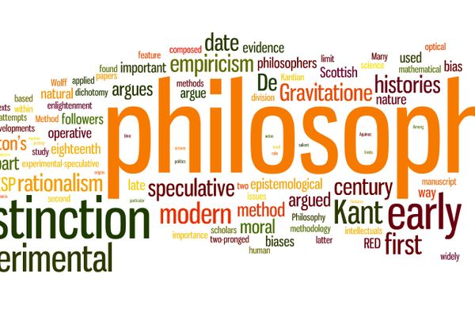
Tujuan Mempelajari Filsafat Hukum
Memperluas cakrawala sehingga dapat memahami dan mengkaji dengan kritis atas hukum dan diharapkan akan menumbuhkan sifat kritis sehingga mampu menilai dan menerapkan kaidah-kaidah hukum

Slide 20
Manfaat Mempelajari Filsafat Hukum
Mahasiswa diajak berwawasan luas & terbuka
Mahasiswa diajak menghargai pemikiran, pendapat, dan pendirian orang lain
Setelah menjadi sarjana hukum, diharapkan bisa mengimplementasikan nilai-nilai hukum yang adil.
Diajak berpikir kritis dan menjadi pengemban amanat luhur profesi

Slide 21
☺ END ☺

